Slide 1

UBND QUẬN LONG BIÊN
TRƯỜNG MẦM NON NGỌC THỤY
KHÁM PHÁ KHOA HỌC
Đề tài:
Tìm hiểu về một số PTGT đường hàng không và đường sắt
Lứa tuổi: 4-5 tuổi

Slide 2
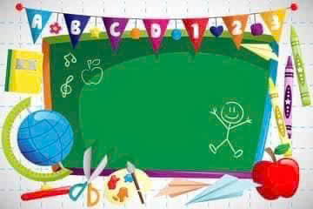
Ổn định:
cô và trẻ đọc bài thơ con đường của bé

Slide 3
Khám phá:
PTGT Đường hàng không

Slide 4


Slide 5
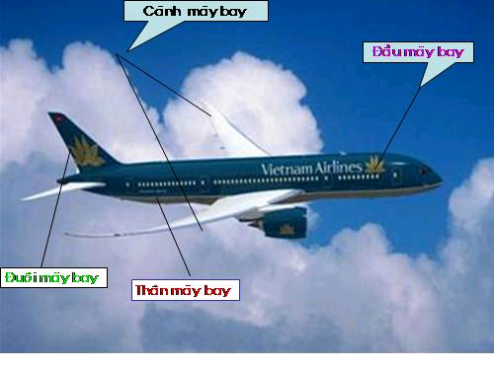

Slide 6

Câu đố Kinh khí cầu
Trông xa ngỡ quả bóng to
Lỡ tay ai thả lửng lơ giữa trời
Đưa người đi khắp đó đây
Ngắm nhìn cảnh đẹp nước non tuyệt vời
Là cái gì?

Slide 7
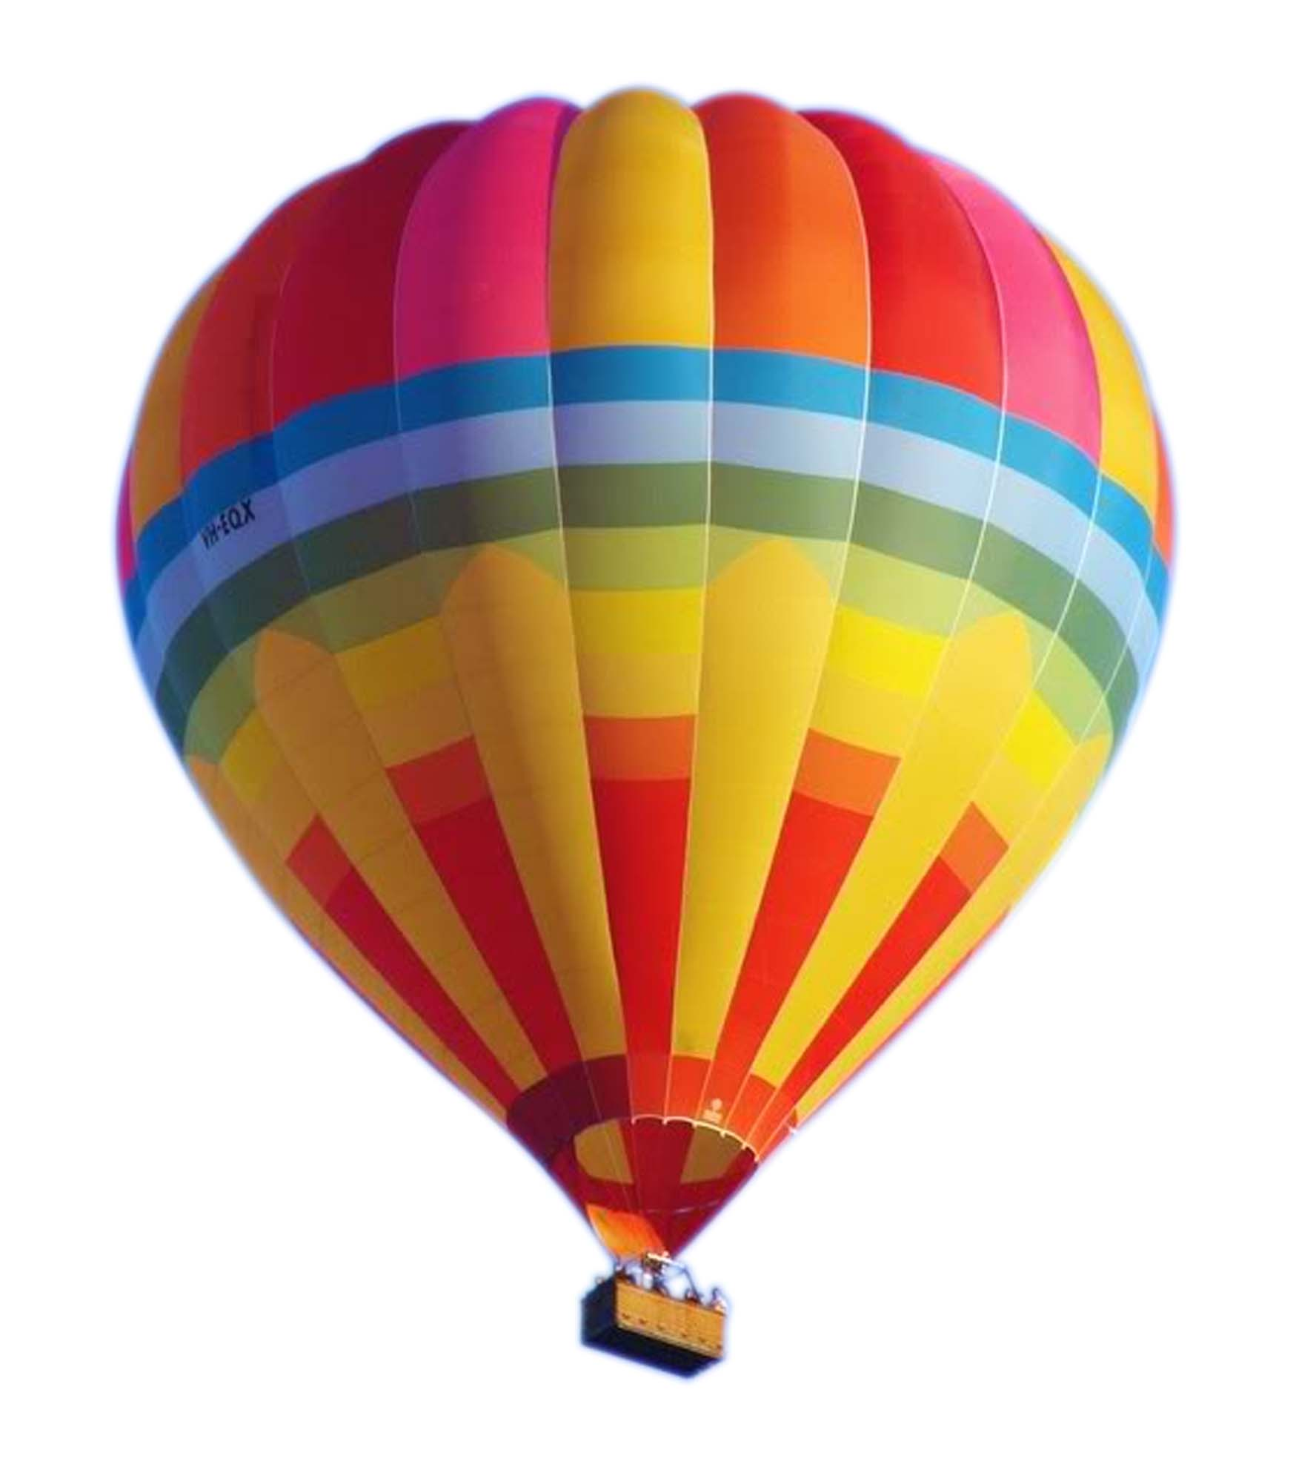
KHINH KHÍ CẦU

Slide 8

Túi khí
Lò đốt
GIỎ

Slide 9

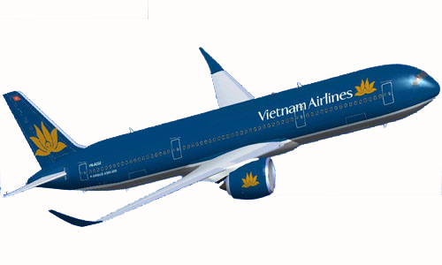
SO SÁNH

Slide 10
Khám phá về PTGT Đường sắt

Slide 11
Câu đố đường sắt
Đường gì mà có nhiều ray
Xình xịch tàu chạy đêm ngày bạn ơi?
Là cái gì?

Slide 12
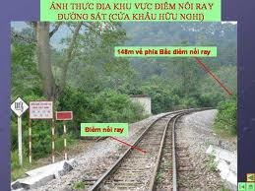

Slide 13
Câu đố Tàu hỏa
Đầu tỏa khói
Miệng ăn than
Toa mang hàng
Kêu xình xịch
Là cái gì?

Slide 14
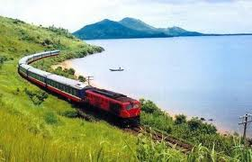
Tàu hỏa

Slide 15
SO SÁNH

Slide 16

TRÒ CHƠI 1: THI AI NHANH
Chọn lô tô theo yêu cầu của cô: Cô nói đặc điểm của PTGT yêu cầu trẻ giơ lên và gọi đúng tên PTGT đó

Slide 17
TRÒ CHƠI 2 : Thi xem đội nào nhanh
- Luật Chơi: Chơi theo luật tiếp sức, thời gian là 1 bản nhạc
- Cách chơi: Mỗi trẻ bật qua 3 ô chạy lên chọn 1 lô tô theo yêu cầu và gắn lên bảng.

Slide 18

CẢM ƠN CÁC CON ĐÃ CHÚ Ý LẮNG NGHE

